Slide 1
Biologie 3 – les 7
Hoofdstuk 18 – deel 2
Control of Gene Expression
Wietske Pool
POWE
w.a.pool@pl.hanze.nl

Slide 2
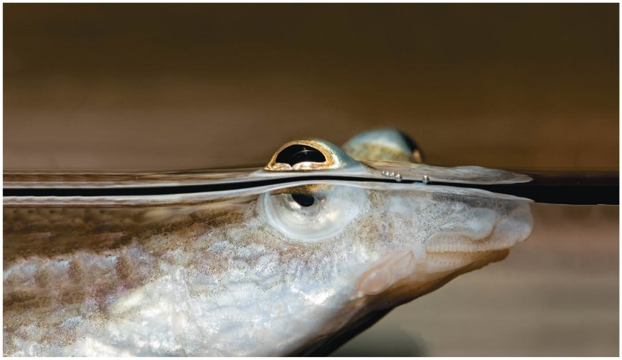
Lesmateriaal
Hoofdstuk 16: Nucleic acids and inheritance
Hoofdstuk 17: Expression of genes
Hoofdstuk 18: Control of gene expression (t/m 18.3, tot alinea ‘chromatin remodeling and effect on transcription by ncRNAs)
Hoofdstuk 19: DNA technology (t/m 19.2)
Hoofdstuk 20: The evolution of genomes (t/m 20.5)
Hoofdstuk 26: Introduction to viruses

Slide 3
Leerdoelen Hoofdstuk 18 §18.1 t/m §18.3
Uitleggen (positieve en negatieve) genregulatie in bacteriën (a.d.h.v. trp- en lac operon)
Uitleggen genregulatie in eukaryoten
Beschrijven tijdens welke stadia eukaryoten genexpressie reguleren
De rol van non-coding RNAs in de regulatie van genexpressie uitleggen

Slide 4
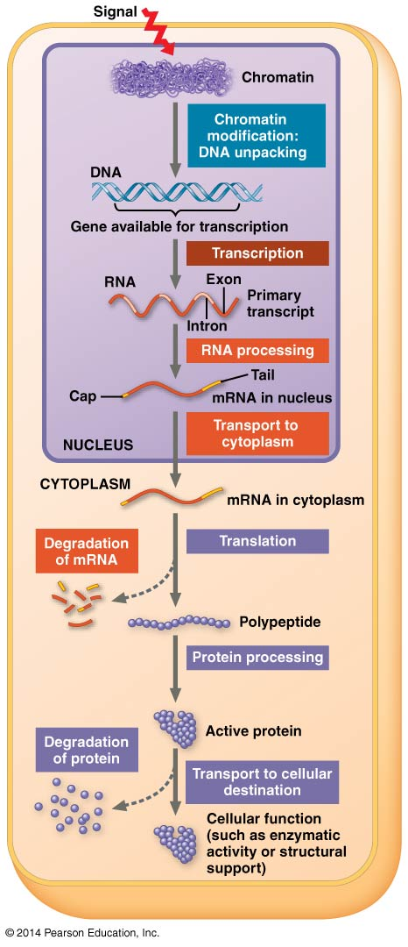
Regulatie genexpressie in eukaryoten
Chromatine modificaties
Transcriptie regulatie
Post-transcriptionele regulatie
Post-translationele regulatie
Notes:
Overzicht van expressie van eiwit, allerlei plaatsen waarop je de expressie van een gen kan beïnvloeden.
Vaak bij transcriptie, als respons op signalen uit omgeving. Zelfde als bij prokaryoten.
Transcriptie: chromatinestructuur en activatie/repressie door eiwitten (als bij operons prokaryoten).

Slide 5
Chromatine modificaties
Chromatine modificaties
- Histon modificaties
DNA methylatie
Non-Coding RNA (ncRNA), ook §8.3

Slide 6
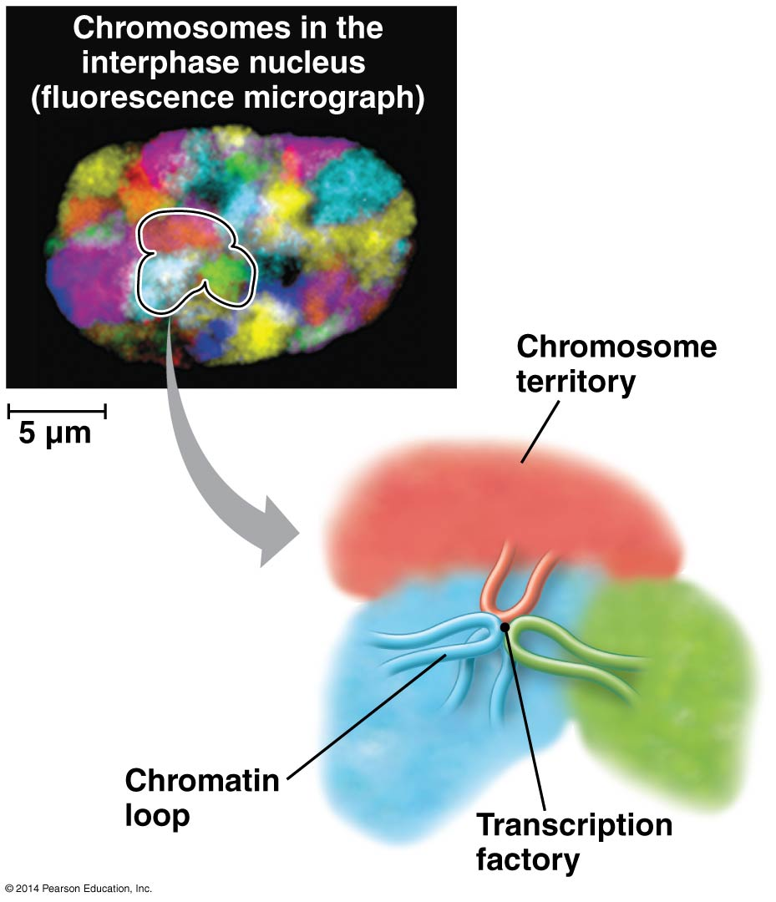
Chromatine en “Transcriptie fabrieken”
Chromosome territory: chromosomen hebben een vaste plek in de celkern (Hoofdstuk 16).
”Transcriptie fabriek”: locatie v/h DNA waar transcriptie plaatsvindt in de interfase.
Heterochromatine: sterk gevouwen, geen DNA transcriptie
Euchromatine: losser gevouwen, wel DNA transcriptie
Notes:
Genen die niet tot expressie komen blijven in de periferie.

Slide 7
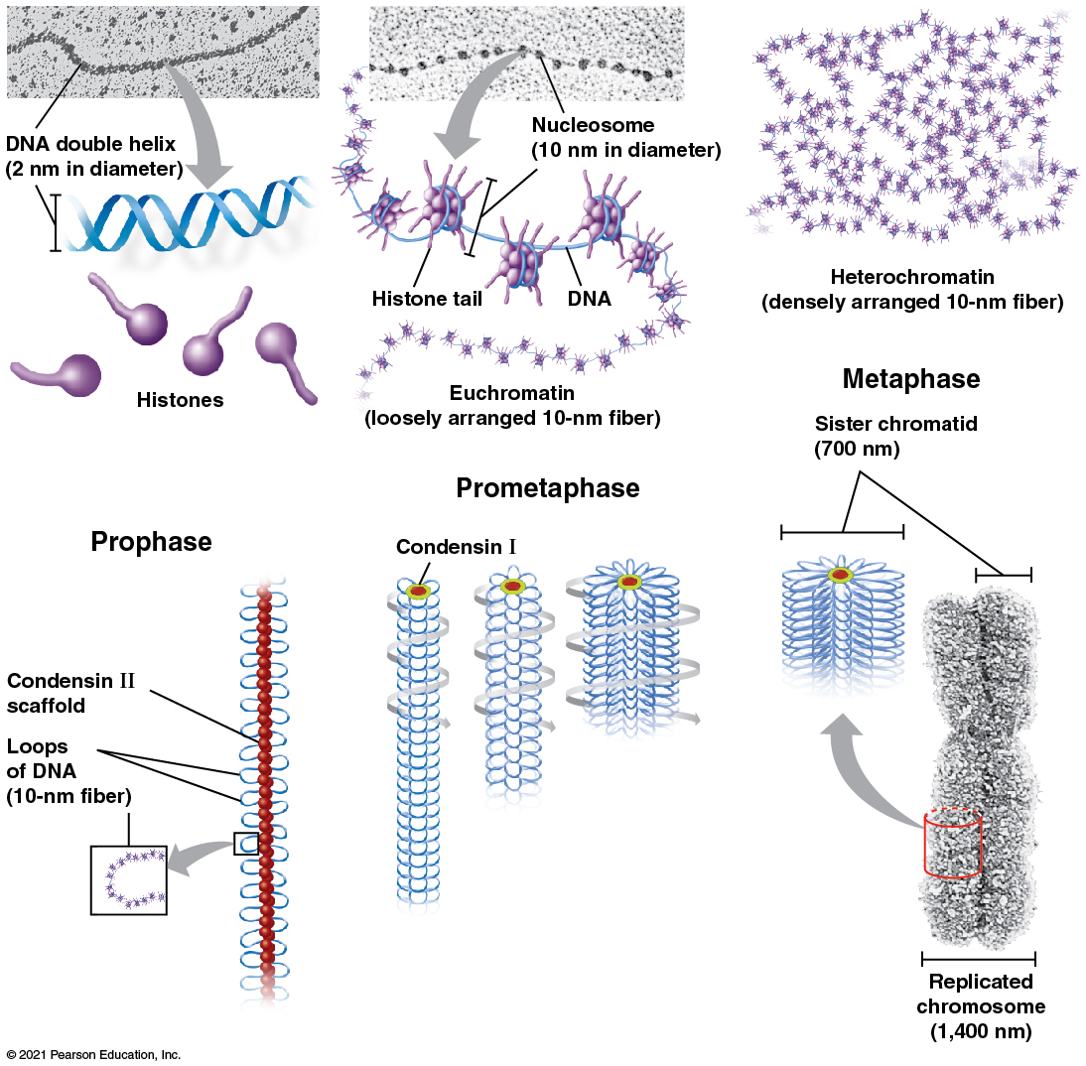
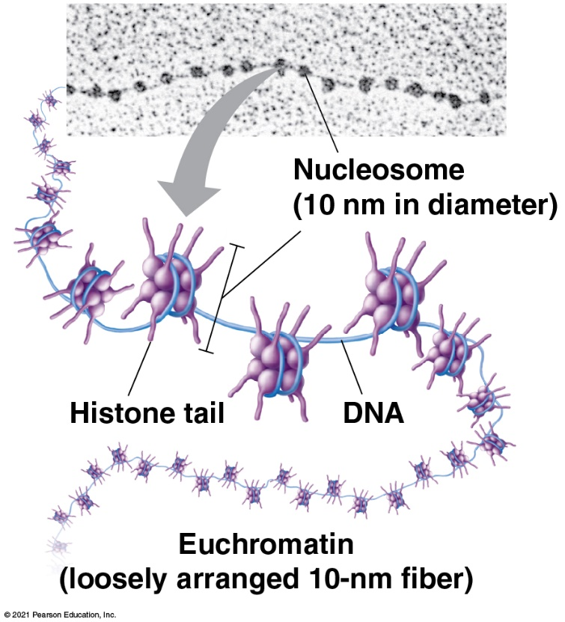
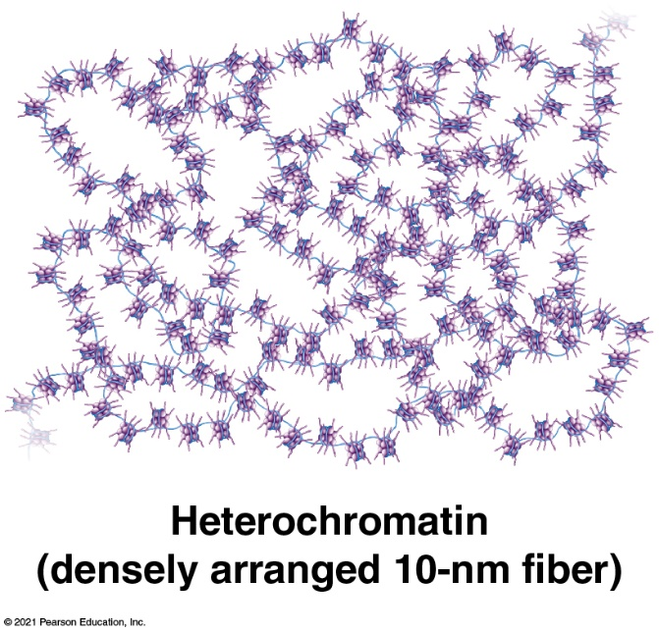
Chromatine
DNA en histon-eiwitten opgevouwen in de celkern, Hs 16.
Euchromatine Heterochromatine
Notes:
7

Slide 8
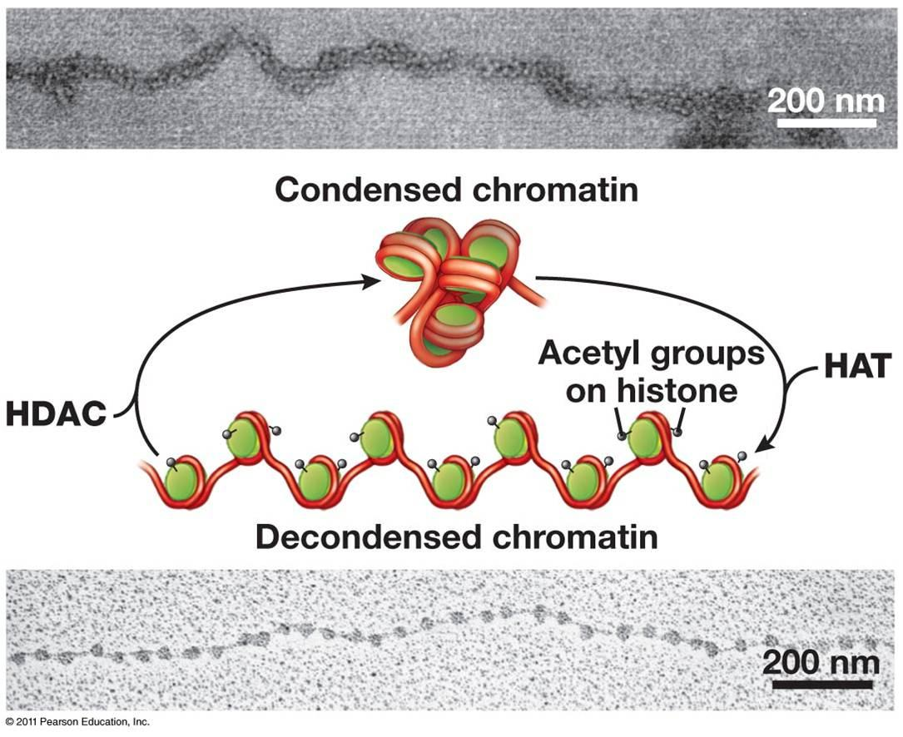

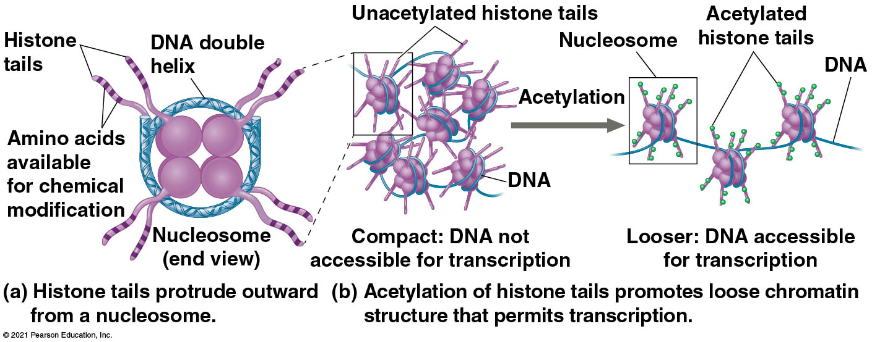
Histon modificaties
Heterochromatine → Euchromatine
→
Histon acetylatie: -COCH₃ aan histonstaarten → histon-eiwitten minder + →aantrekking Histon – DNA minder sterk → DNA losser
Notes:
Tijdens replicatie moeten de eiwitten even weg, maar tijdens transcriptie blijven ze aanwezig, in een iets veranderde vorm.
Veranderingen aan chromatinestructuur dat leidt tot verschillende expressie
Inpakken niet alleen om in de kern te passen maar ook voor regulatie genexpressie.
N-terminus is staart, kan gemodificeerd worden door activators en repressors.
Acetylering (-COCH3) aan arginines en lysines, daardoor niet meer positief geladen en geen binding meer aan naburige nucleosomen lysines, hierdoor makkelijker afschrijven. Of geen binding meer met negatief geladen DNA? Acetyleringsenzymen binden soms transcriptiefactoren of zijn zelf transcriptiefactoren.
Methylering van histonen (-CH3) leidt tot condensatie. Niet te verwarren met methylering van het DNA!
Nog veel meer andere modificaties mogelijk. Combinatie van modificaties leidt tot configuratie van chromatine en tot wel of geen transcriptie (histon modification code hypothesis).

Slide 9
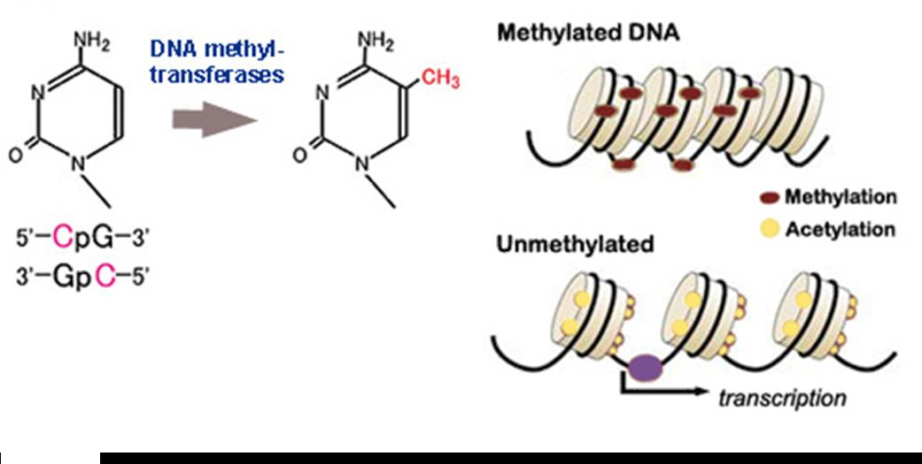
DNA methylatie
DNA methylatie: -CH₃ aan cytosine →DNA compacter/voller →
Minder ruimte voor transcriptiefactoren om aan het DNA te binden.
http://helicase.pbworks.com/w/page/17605615/DNA%20Methylation
Voorbeelden DNA-methylatie
X-chromosoom inactivatie in vrouwen
Genomic imprinting (1 v/d genen wordt soms uitgeschakeld)
Notes:
Genomic imprinting: For the vast majority of autosomal genes, expression occurs from both alleles simultaneously. In mammals, however, a small proportion (<1%) of genes are imprinted, meaning that gene expression occurs from only one allele

Slide 10
Epigenetica
Epigenetica: Studie van omkeerbare erfelijke veranderingen in de genfunctie die optreden zonder wijzigingen in de sequentie van het DNA, dus zonder mutaties.
Epigenetische overerving - Overerving van eigenschappen die niet gebaseerd zijn op nucleotide-variaties. De expressie van genen verandert wel, door chromatine modificaties zoals histon acetylatie en DNA-methylatie.
Filmpje: Epigenetica
Notes:
https://www.youtube.com/watch?v=JMT6oRYgkTk (epigenetica op whiteboard uitgetekend, lengte 4 minuten)
Methylering (-CH3) van chromatine leidt tot condensatie. Niet te verwarren met methylering van het DNA!
Inactief DNA is ook vaak gemethyleerd (aan de C). Gemethyleerd (dus inactief DNA) recruteert ook enzymen die zorgen voor deacetylatie van de histonen, samen inactivatie.
DNA methylering ook belangrijk voor ontwikkeling embryo (steeds meer genen uitgezet). Dochtercellen krijgen tijdens transcriptie ook copy van methyleringspatroon. Zodoende ontstaat een soort geschiedenis van de ontwikkeling in de cel. Dolly.
Genomic imprinting (wordt het allel van de vader of de moeder gebruikt?) wordt ook geregeld d.m.v. methylering. Leeuw / tijger.
Dit soort van overerving heet epigenetic inheritance. (overerving buiten de DNAcode om). Hongerwinter, mishandelde kinderen.

Slide 11
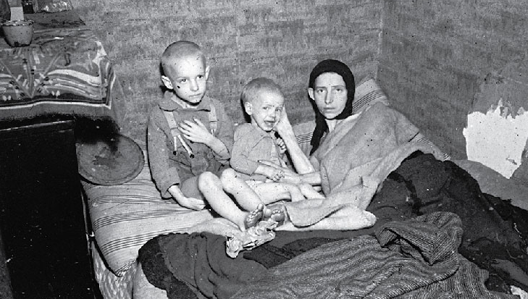
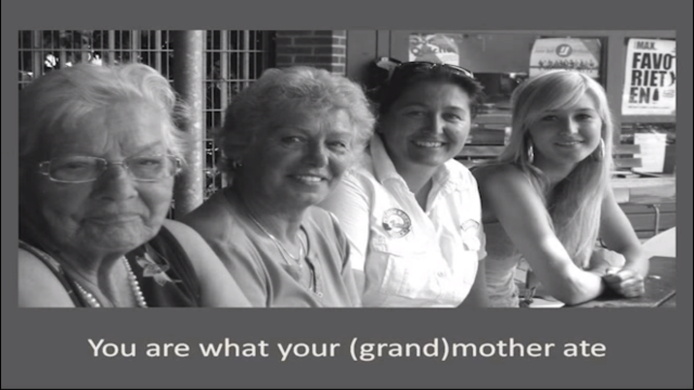
Epigenetica
Epigenetische effecten zijn overerfbaar (tweelingen, stress/honger tijdens zwangerschap, mishandeling/stress tijdens opgroeien, alcohol gebruik generaties ervoor), maar omkeerbaar (kost tijd).
Voorbeeld epigenetisch effect
Hongerwinter Nederland (1944-1945)
Kinderen van vrouwen die zwanger waren in deze periode en die geleden hebben in de hongerwinter:
Meer obesitas
Hogere [cholesterol]
Meer diabetes type 2
Meer schizofrenie
Hoger sterfte% na 68 jaar

Slide 12
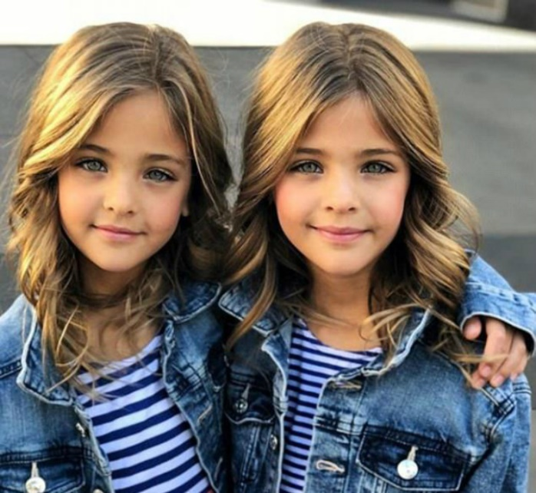
Epigenetica​
Schizofrenie in tweelingen
1% kans op Schizofrenie in hele bevolking​
15% kans in twee-eiige tweeling​
50% kans in eeneiige tweeling​
Waarom niet 100%??​
Filmpje: Epigenetica in tweelingen
Notes:
Nature and nurture (filmpje tweelingen onderzoek epgenetica, lengte 5:36)
https://www.youtube.com/watch?v=rFtvXMRNBmo&feature=related

Slide 13
Pauze: 5 minuten

Slide 14
Regulatie genexpressie in eukaryoten
Chromatine modificaties
Transcriptie regulatie
Basis-niveau
Extra: meer dan basis (geinduceerd) of minder dan basis (geremd, repressed)

Slide 15
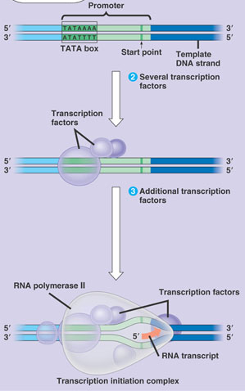
Transcriptionele Regulatie
Basis promoter-sequentie en bijbehorende algemene transcriptiefactoren (altijd nodig voor transcriptie initiatie)
Extra: Specifieke sequenties (meestal upstream van de promoter sequentie) en bijbehorende specifieke transcriptiefactoren voor extra veel of juist rem op transcriptie
Basis transcriptie initiatie

Slide 16
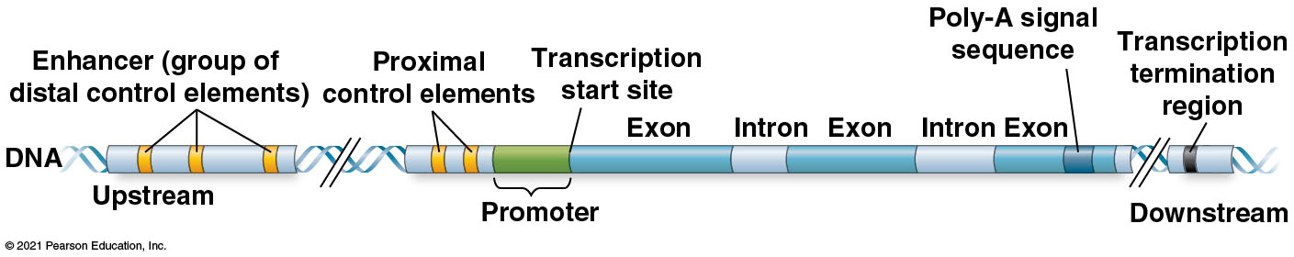
Transcriptionele Regulatie
Overzicht van een eukaryoot gen en het bijbehorende regulatoire gebied

Slide 17
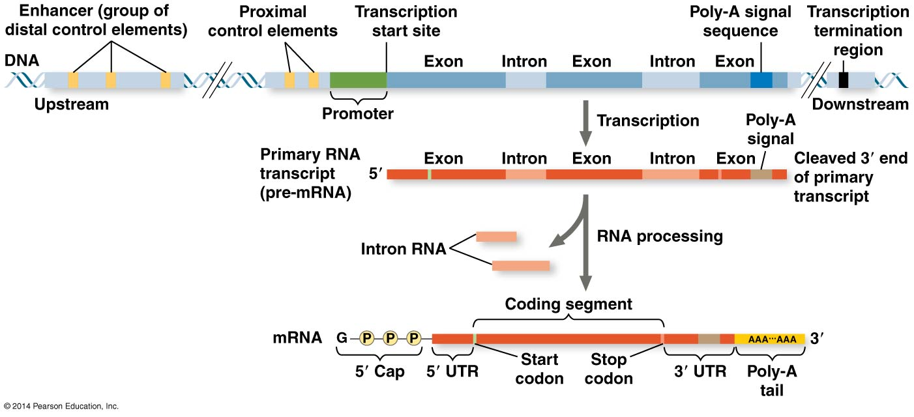
Transcriptionele Regulatie
Basis: Proximal control elements → promoter en dichtbij de promoter
Extra: Distal control elements → iets verder weg gelegen van de promoter
Aan al deze sequenties kunnen specifieke transcriptie factoren binden

Slide 18
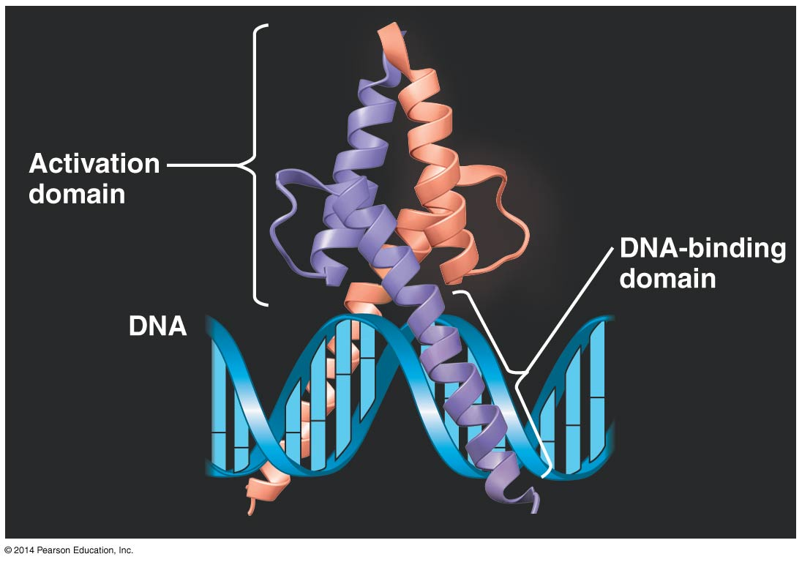
Transcriptionele Regulatie
Transcriptie factoren hebben meestal 2 functionele domeinen:
- DNA bindings domein
- Activatie domein
Transcriptie factor

Slide 19
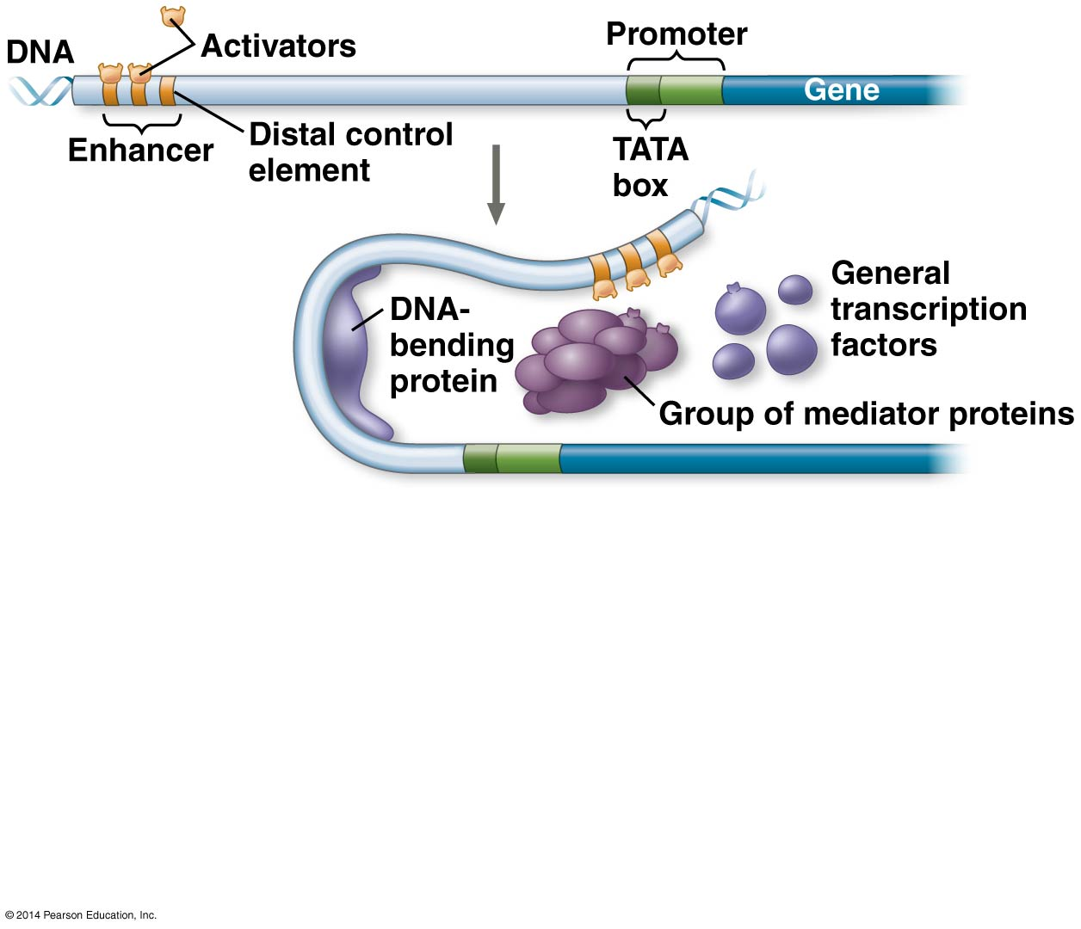
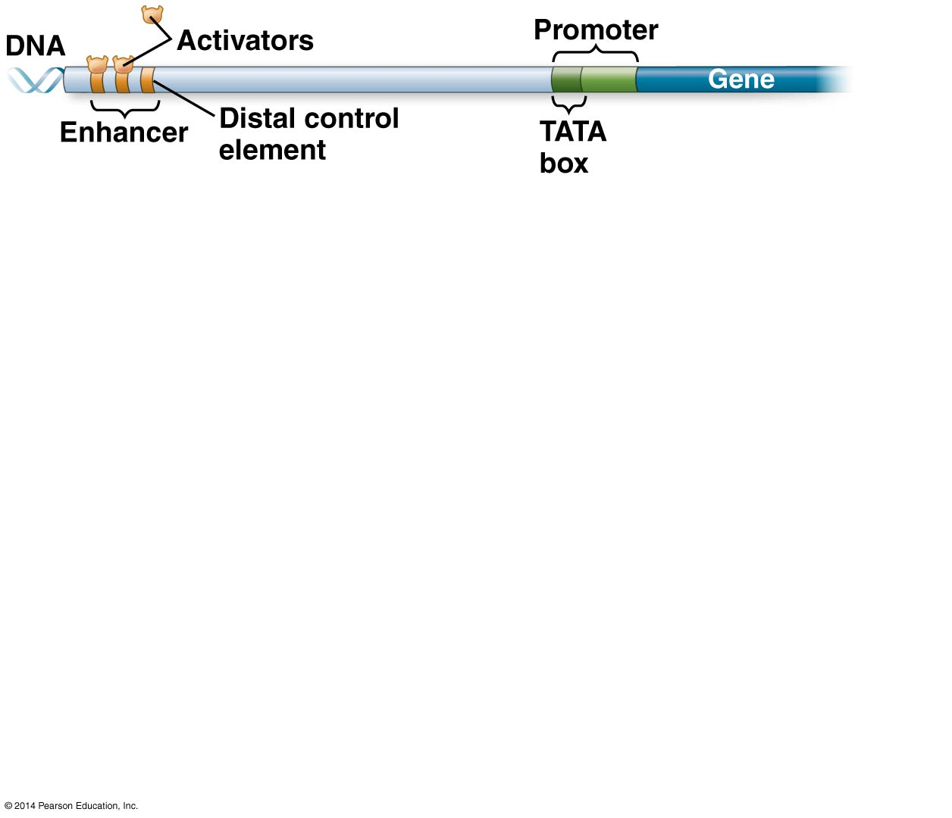
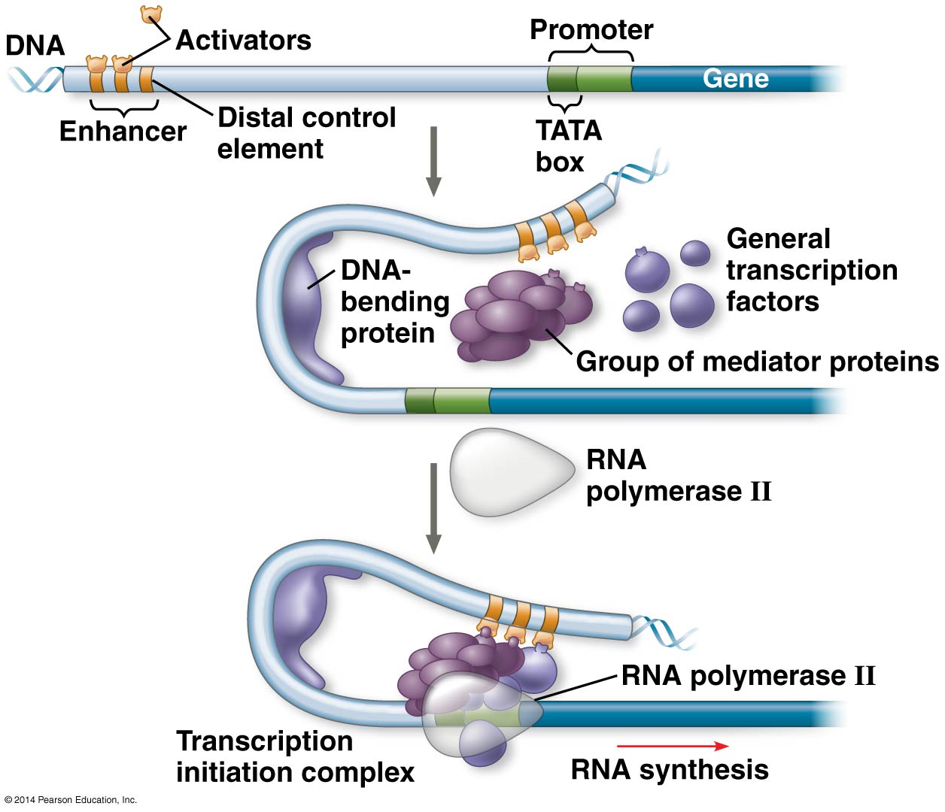
Transcriptionele Regulatie
Basis (general)
+
Extra (enhanced / silenced)
Naast enhancer-sites bestaan er upstream ook silencer-sites, waar juist een repressor / inhibitor kan binden.

Slide 20
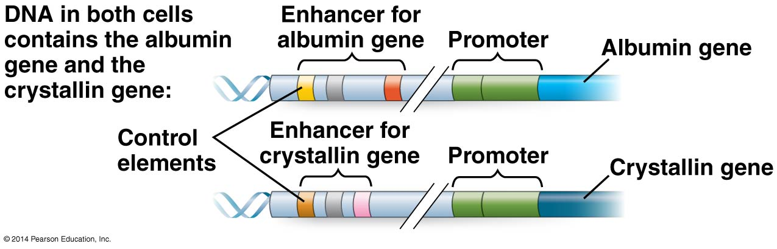
Transcriptionele regulatie
Een specifieke combinatie van controle elementen in een enhancer bepalen de transcriptionele regulatie van een gen. Aan elk element kan een specifieke transcriptie factor binden.
Dit biedt ruimte voor transcriptionele differentiatie (met relatief weinig verschillende elementen) tussen verschillende soorten cellen en dus verschillende ‘eiwit-wensen’
Liver cell and Lens cell

Slide 21
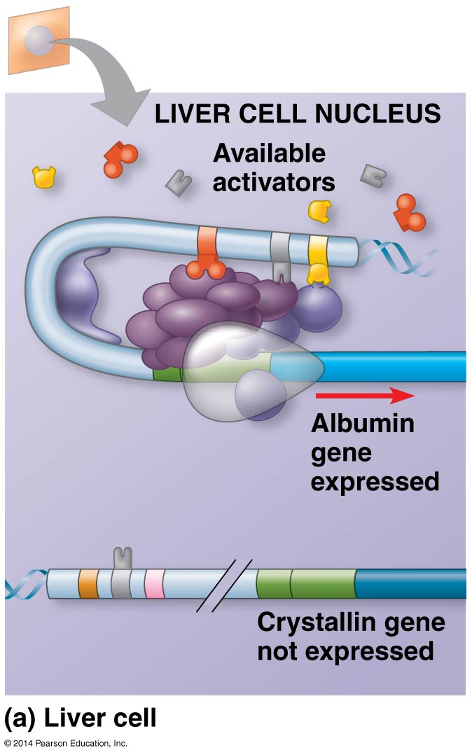
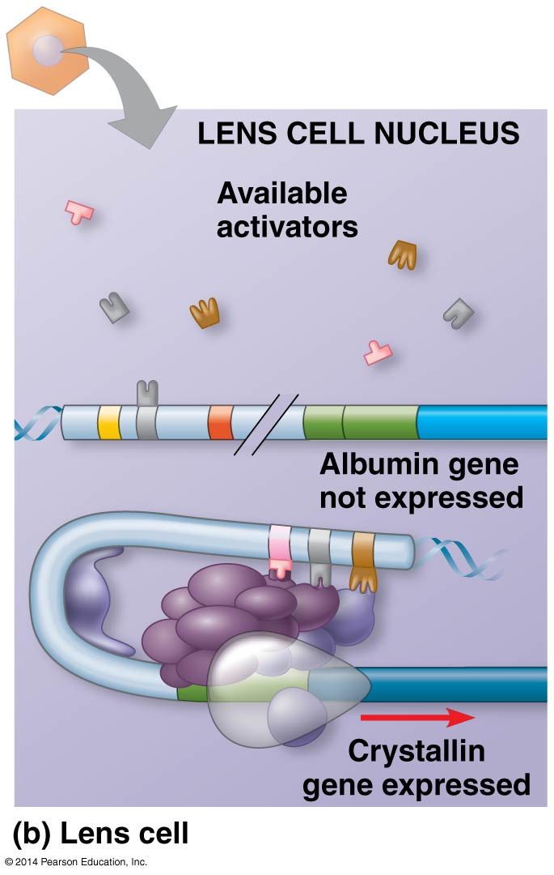
Transcriptionele regulatie
Liver cell versus Lens cell

Slide 22
Gecoördineerde gezamenlijke transcriptionele regulatie in eukaryoten?
Geen operons in eukaryoten (wel in prokaryoten)
Soms wel naast elkaar, maar met eigen promoter. In dat geval gezamenlijk profiteren van veranderingen in de chromatinestructuur
Meestal verspreid over chromosomen, in dat geval overeenkomende control elements, dus reagerend of dezelfde transcriptiefactoren/signalen in een cel.

Slide 23
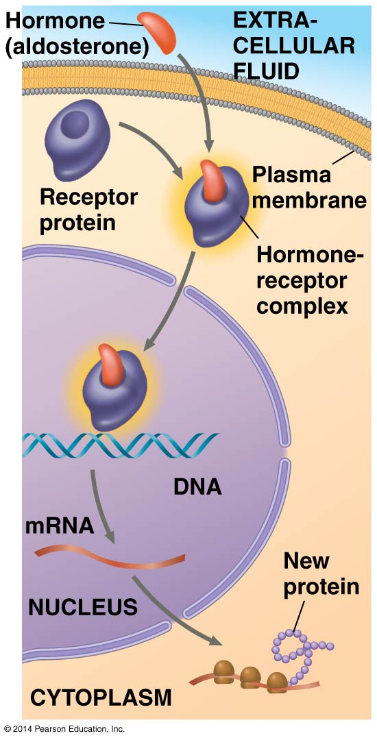
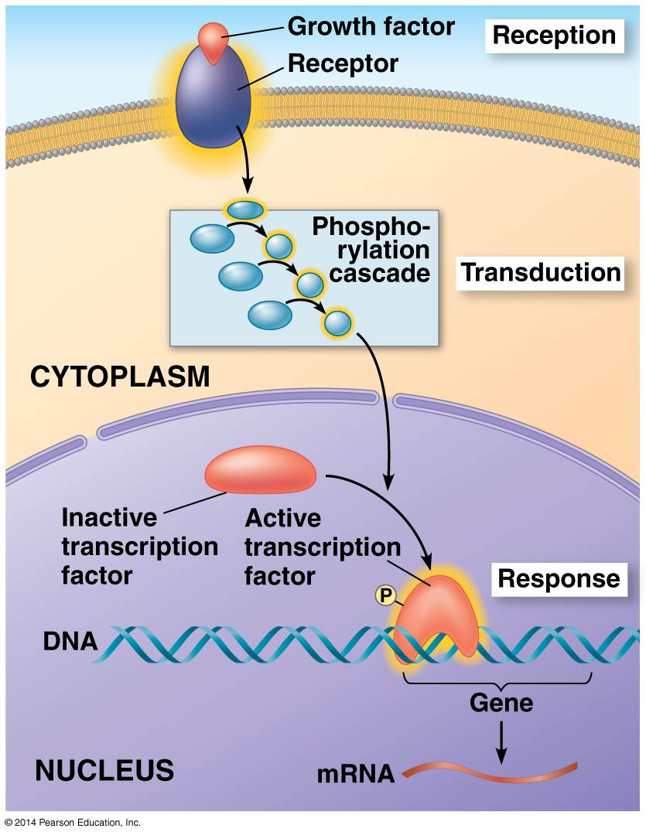
Transcriptionele regulatie, 2 voorbeelden
Redelijk directe regulatie Via signaal transductie route (P-cascade)

Slide 24
Vraag: Algemene transcriptiefactoren in eukaryoten …
A) remmen RNA polymerase binding aan de promoter en beginnen met transcriptie
B) binden aan sequenties net na het startpunt van transcriptie
C) binden aan de TATA box of andere transcriptiefactoren
D) leiden tot hoge transcriptieniveaus, zonder aanvullende specifieke transcriptiefactoren
C
Notes:
C) binden aan andere eiwitten of de TATA box

Slide 25
Vraag: Welke van de volgende mechanismes wordt gebruikt om gerelateerde genen in eukaryote cellen tot expressie te brengen?
A) één enkele repressor is in staat om de expressie van verschillende gerelateerde genen te remmen
B) de genen zijn georganiseerd in een groot operon zodat expressie bij één enkele promoter tot expressie gebracht kan worden.
C) de genen hebben dezelfde enhancer dat ervoor zorgt dat de juiste activators de transcriptie tegelijkertijd stimuleert.
D) omgevingssignalen dringen de cel binnen en binden direct aan de promoters
C
Notes:
C) De genen hebben dezelfde enhancer dat ervoor zorgt dat de juiste activators de transcriptie tegelijker tijd stimuleert.

Slide 26
Vraag: Steroidhormonen hebben een effect in cellen doordat:
A) steroidhormonen sleutelenzymen in de metabolische routes activeren
B) steroidhormonen de translatie van bepaalde mRNA’s activeren.
C) steroidhormonen aan intracellulaire receptors binden en de transcriptie van specifieke genen in stimuleren
D) steroidhormonen de degradatie van specifieke mRNA’s stimuleren
C
Notes:
C) steroidhormonen aan intracellulaire receptors binden en de transcriptie van specifieke genen in stimuleren

Slide 27
Pauze: 5 minuten

Slide 28
Regulatie genexpressie in eukaryoten
Chromatine modificaties
Transcriptie regulatie
Post-transcriptionele regulatie
Regulatie van:
RNA processing
Afbraak mRNA
Reguliere afbraak
Specifieke afbraak
Initiatie translatie
Notes:
Overzicht van expressie van eiwit, allerlei plaatsen waarop je de expressie van een gen kan beinvloeden.
Meestal bij transcriptie, als respons op signalen uit omgeving. Zelfde als bij prokaryoten.
Transcriptie: chromatinestructuur en activatie/repressie door eiwitten (als bij operons prokaryoten).

Slide 29
Post - Transcriptionele Regulatie
Dus regulatie die na de transcriptie plaats vindt

Slide 30
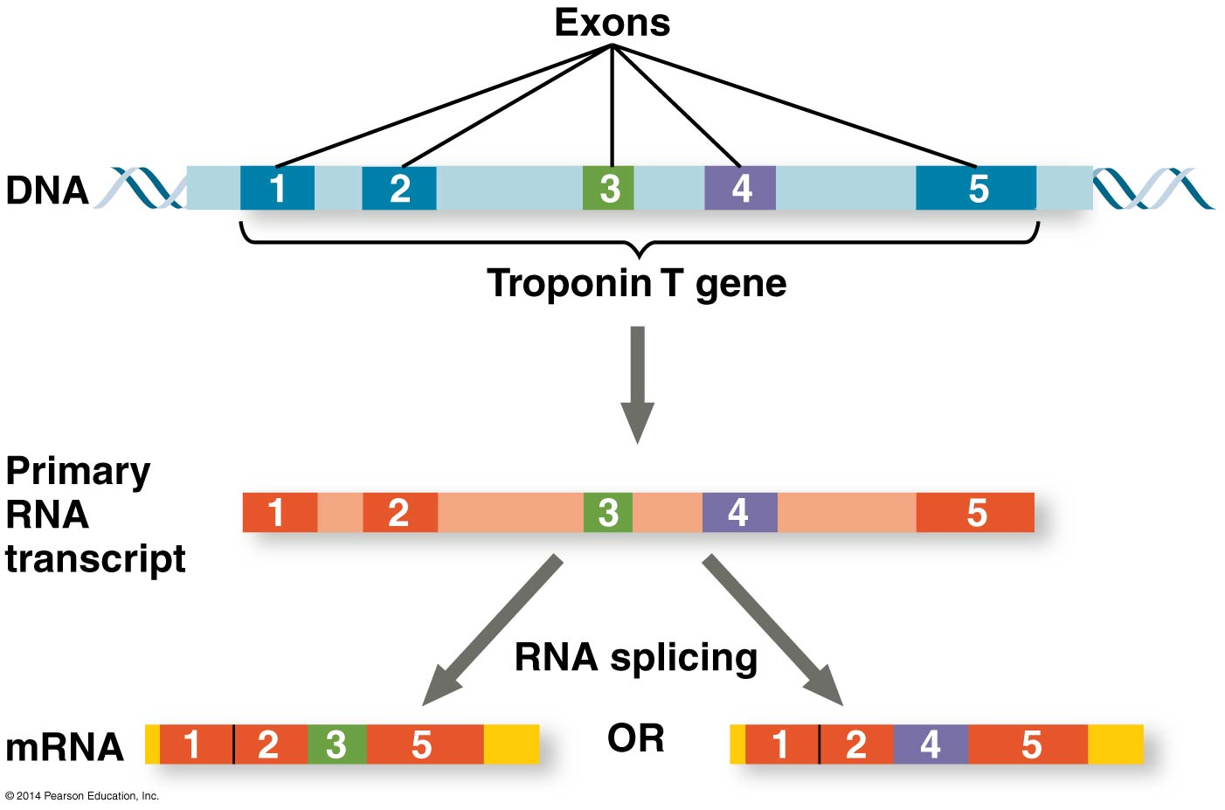
Post-transcriptionele regulatie → RNA-processing
5’Cap
PolyA-staart
RNA-splicing
Alternatieve RNA splicing, één gen kan leiden tot verschillende polypeptiden
Notes:
90% van alle humane protein-coding genes ondergaan alternatieve splicing
Afhankelijk van welke eiwitten aanwezig zijn in de cel.
In drosophila is een gen gevonden dat 19000 verschillende membraaneiwitten kan maken. Voor elke zenuwcel een andere.

Slide 31
Post-transcriptionele regulatie → Afbraak mRNA - regulier
Regulier
Eerst korter maken van 3’-polyA-staart
Verwijderen 5’-CAP
Afbraak door nuclease
Sequenties in de 3’untranslated region (UTR) bepalen hoe lang een mRNA ‘leeft’ (dus wat de halfwaardetijd t^{1/2} is)
Notes:
Hoe lang gaat mRNA mee?
In prokaryoten soms enkele minuten, in meercelligen uren, dagen, weken.
Hoe de 3’ untranslated region dit doet is onbekend, wel gebeurt er wat je verwacht als je de UTR’s uitwisselt.

Slide 32
Post-transcriptionele regulatie → Afbraak mRNA - specifiek
Specifiek mRNA (§8.3)
RNA interference (RNAi) kan door non-coding RNA (ncRNA):
- microRNA (miRNA)
- short interfering RNA (siRNA)
Notes:
Hoe lang gaat mRNA mee?
In prokaryoten soms enkele minuten, in meercelligen uren, dagen, weken.
Hoe de 3’ untranslated region dit doet is onbekend, wel gebeurt er wat je verwacht als je de UTR’s uitwisselt.

Slide 33
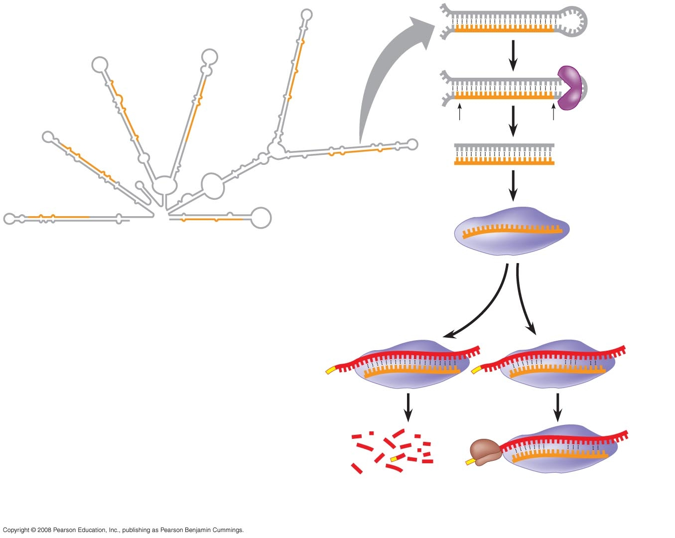
Post-transcriptionele regulatie → Afbraak specifieke mRNAs door non-coding RNAs
Dicer = enzym
Dicer = enzym
Dicer = enzym
siRNA
siRNA
miRNA/siRNA - protein complex
(ssRNA deel ~ 22 nt lang)
miRNA, primair transcript
Non-protein-coding RNA
RNA vormt hairpin structuren
miRNA, primair transcript
Non-protein-coding RNA
RNA vormt hairpin structuren
miRNA, primair transcript
Non-protein-coding RNA
RNA vormt hairpin structuren
mRNA (rood) wordt herkend door het ssRNA in het complex
Filmpje RNAi
Filmpje RNAi toepassing in therapeutica
Hybridiseert specifiek:
mRNA afbraak
Hybridiseert met een aantal nucleotides:
Blokkeren van translatie
Notes:
https://www.youtube.com/watch?v=cK-OGB1_ELE (Filmpje RNAi mede door Nobel winners, 5:06)
https://www.youtube.com/watch?v=lIGPNBsHLoY (filmpje toepassing RNAi in therapeutica, 3:02)
RNAi = RNAinterference
Door microRNA (miRNA) en short interfering RNA (siRNA)
small interfering ssRNA, binden mRNA.
Gemaakt van langere precursors (verantwoordelijk voor veel van het “junk”DNA) miRNA
Hairpin structure, òf degradatie, òf translatie blokkeren.
Onderzoeken gedaan met siRNA (dubbelstrengs RNA inspuiten in de cel, leidt tot silencing van bijbehorende genen). Zelfde principe als miRNA.
Si = Small interfering RNA.

Slide 34
Regulatie genexpressie in eukaryoten
Chromatine modificaties
Transcriptie regulatie
Post-transcriptionele regulatie
Regulatie van:
RNA processing
Afbraak mRNA
Reguliere afbraak
Specifieke afbraak (RNAi)
Initiatie translatie
Notes:
Overzicht van expressie van eiwit, allerlei plaatsen waarop je de expressie van een gen kan beinvloeden.
Meestal bij transcriptie, als respons op signalen uit omgeving. Zelfde als bij prokaryoten.
Transcriptie: chromatinestructuur en activatie/repressie door eiwitten (als bij operons prokaryoten).

Slide 35
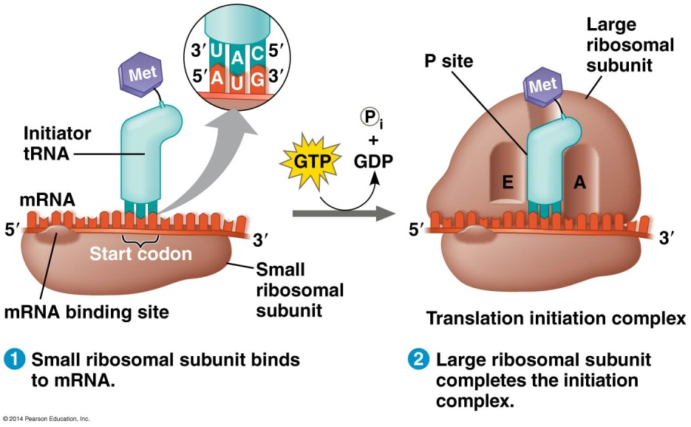
Post-transcriptionele regulatie → Regulatie van translatie initiatie
Specifiek (1 mRNA): Blokkeren Ribosoom Binding Site van een mRNA door een specifiek regulatoir eiwit
Algemeen (Global): (In)activatie translatie initiatie factoren
Notes:
Untranslated region
Eicellen: er liggen mRNA’s klaar met te korte poly-A staarten, die verlengd worden op het moment dat het nodig is.
Algemene translatiefactoren: alles begint dan ineens, zoals in een bevruchte eicel. Ook bij sommige planten en algen die mRNA maken in het donker en in het licht dan alle eiwitten ineens laten maken.

Slide 36
Regulatie genexpressie in eukaryoten
Chromatine modificaties
Transcriptie regulatie
Post-transcriptionele regulatie
Post-translationele regulatie
Eiwit processing
Afbraak eiwit

Slide 37
Post-translationele regulatie → Regulatie van Eiwit processing
Verwijderen van stukjes van het peptide (bv. signaal-peptide)
Chemische modificaties aan het eiwit:
Toevoegen van fosfaatgroepen (ter activatie bv.)
Toevoegen van suiker groepen (voor de uiteindelijke functie als glycoproteine bv.)

Slide 38
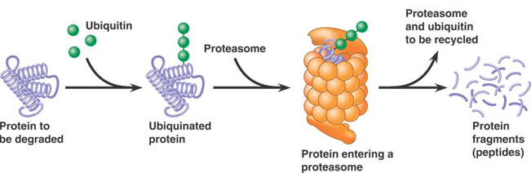
Post-translationele regulatie → Regulatie van afbraak van het eiwit
Toevoegen van ubiquitine (klein eiwitje) = markering voor af te breken eiwit → transport naar het proteasoom → afbreken eiwit tot korte peptides en aminozuren
Filmpje
Notes:
https://www.youtube.com/watch?v=w2Qd6v-4IIc&gl=NL&hl=nl (filmpje afbraak polypeptides, kort, 0:44)

Slide 39
Regulatie genexpressie in eukaryoten
Chromatine modificaties
Transcriptie regulatie
Post-transcriptionele regulatie
Post-translationele regulatie

Slide 40
Leerdoelen Hoofdstuk 18 §18.1 t/m §18.3
Uitleggen (positieve en negatieve) genregulatie in bacteriën (a.d.h.v. trp- en lac operon)
Uitleggen genregulatie in eukaryoten
Beschrijven tijdens welke stadia eukaryoten genexpressie reguleren
De rol van non-coding RNAs in de regulatie van genexpressie uitleggen (RNAi → miRNA/siRNA)

